Slide 1
CI/CD
Introduction

Slide 2
Tests automatisés
Il est possible d'automatisé les tests dans un job
  Un job par type de test
  Dev, Intégration, Validation, …
  Front
  Back
  Database

Slide 3


Dépendances entre les jobs
Certains jobs dépendent d'autres jobs
  Doivent s'exécuter en aval
  Par exemple on n'exécute pas les tests unitaires si la compilation ou le linter n'est pas passé
needs
  Défini le ou les jobs dépendants
GitHub GitLab

Slide 4
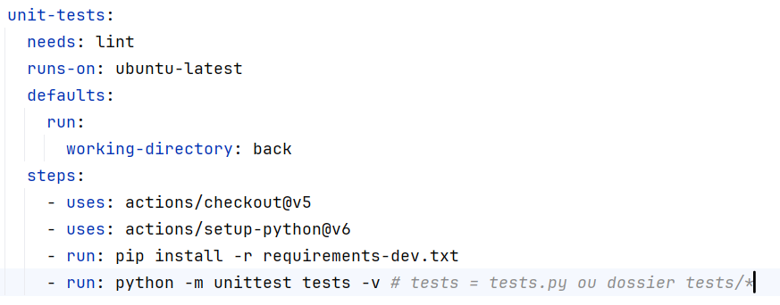
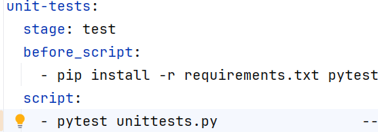
Job de test unitaire
GitHub
GitLab

Slide 5
Couverture de code
La couverture de code (code coverage) est un indicateur, qui mesure la proportion du code source d'une application qui est effectivement exécutée lorsque l'on lance la suite de tests automatisés
En clair, elle permet de savoir si vos tests vérifient l'ensemble de votre application ou s'il reste des zones d'ombre non testées

Slide 6
Exemples d'indicateurs
Aéronautique, Spatial, Dispositifs Médicaux (Critique) : 95% - 100%
  Les normes réglementaires imposent une couverture quasi totale, notamment la couverture des branches (Branch Coverage), car un bug peut coûter des vies
Secteur Bancaire, Fintech, Assurances : 85% - 95%
  Les systèmes de calcul d'intérêts, les transactions financières et la gestion des flux d'argent ne tolèrent aucune approximation
  Le cœur de métier (le modèle transactionnel) doit être blindé.
E-commerce traditionnel et Médias : 75 % - 85 %
Pourquoi : Un bug bloque un achat ou l'affichage d'un article. C'est un manque à gagner financier, mais la reprise d'activité est rapide et sans danger mortel.
Projets Innovants / Startups (MVP) : 60 % - 70 %
Pourquoi : La vitesse de mise sur le marché (Time to market) est prioritaire. Le code change toutes les semaines ; trop de tests ralentiraient les pivots techniques. On

Slide 7
Exemple d'indicateurs
E-commerce traditionnel et Médias : 75 % - 85 %
  Un bug bloque un achat ou l'affichage d'un article
  C'est un manque à gagner financier, mais la reprise d'activité est rapide et sans danger mortel.
Projets Innovants / Startups (MVP) : 60 % - 70 %
La vitesse de mise sur le marché (Time to market) est prioritaire
  Le code change toutes les semaines ; trop de tests ralentiraient les pivots techniques

Slide 8

Coverage
De nombreux outils existent
  Souvent intégré dans les IDEs
Des outils comme coverage ou pytest-cov permettent d'effectuer facilement une couverture
  Dans requirements-dev.txt
GitHub coverage
GitLab pytest

Slide 9
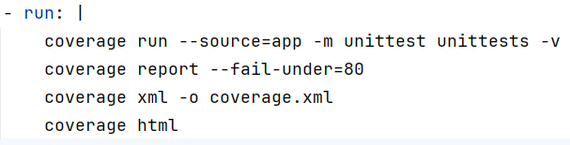
Rapports
Les outils de tests et de couverture peuvent générer des rapports
GitHub
GitLab

